Slide 1


PROGETTO DI ARCHITETTURE AVANZATE
DEI SISTEMI DI ELABORAZIONE E PROGRAMMAZIONE:
Predizione struttura terziaria delle proteine
Gallicchio Vittorio: 263726
Tocci Andrea: 263799
Toto Andrea: 236065
Anno accademico 2024/2025

Slide 2

Implementazione in Linguaggio C
Metodi aggiunti per la risoluzione del problema
1
Sviluppo del Codice
2
3
Rappresentazione dei Dati
Inizialmente, l'algoritmo è stato implementato in linguaggio C, offrendo una base per la risoluzione del problema, facendo da punto di riferimento per le successive ottimizzazioni.
Nell’implementazione, ai fini di una corretta risoluzione del problema, oltre ai metodi descritti nello pseudo-codice della traccia di progetto, sono stati aggiunti i seguenti metodi: prodotto scalare, seno, cose, get_C_alpha, norma, prodotto matriciale, distanza euclidea.
Si sono sviluppate due versioni:
32 bit, con valori float (precisione singola)
64 bit, con valori double (precisione doppia)
La rappresentazione delle matrici è stata fatta secondo un approccio row-major-order, per garantire un accesso alla memoria efficiente.

Slide 3

Ottimizzazioni in Linguaggio
Assembly
Scelta dei metodi implementati:
rama (rama_energy): rama_energy32\64.nasm
dist (distanza euclidea): distanza_euclidea32\64.nasm
prodmat (prodotto matriciale): prodotto_matriciale32\64.nasm;
norma : norma32\64.nasm;
La scelta di sostituire questi metodi è stata fatta con l’obbiettivo di ottimizzare il tempo d’esecuzione del programma. Dunque, la scelta dei metodi ha preso in considerazione il numero di volte che questi venivano richiamati durante l’esecuzione del programma (prodmat, norma e dist) rendendo l’esecuzione di questi metodi molto più veloci, in virtù dell’eliminazione dei cicli e lavorando sui dati in parallelo. Infine, la scelta di sostituire il metodo rama_energy con la sua versione assembly è stata fatta, oltre per la possibilità di parallelizzare i calcoli, anche per trattare più dati in una singola iterazione del ciclo.

Slide 4

Tecniche di Ottimizzazione
Code Vectorization
Loop Unrolling
La code vectorization ci ha consentito di eseguire operazioni in parallelo su blocchi di dati in modo indipendente tra loro, diminuendo il numero di istruzioni ed accelerando i tempi d'esecuzione.
Il loop unrolling ci ha permesso di eseguire più istruzioni all'interno di una singola iterazione del ciclo, diminuendo il numero di istruzioni ed aumentando l'efficienza. Si è usato un fattore di UNROLL pari a 4.
Ottimizzazioni Cache-based
Le ottimizzazioni cache-based sfruttano i principi di località degli accessi delle memorie cache. La rappresentazione delle matrici ci ha permesso di sfruttare questo tipo di ottimizzazioni, riducendo i tempi d’accesso ai dati.

Slide 5
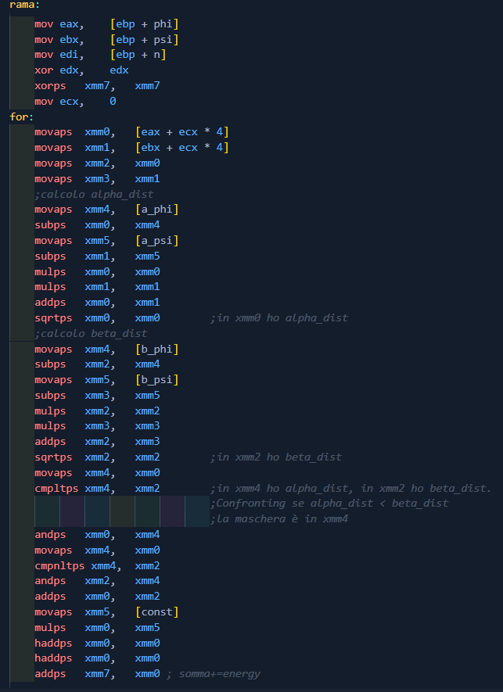
Procedure Assembly (1/4): rama
Versione 32 bit
Caricamento dei vettori: i vettori φ e ψ vengono caricati nei registri XMM.
Calcolo dei valori: alpha_dist e beta_dist.
Confronto tra i valori di alpha_dist e beta_dist: ogni registro contiene 4 valori di alpha_dist e beta_dist e grazie alle maschere generate dalle istruzioni di confronto di mantengono solo i valori minori.
Calcolo dell’energia: i valori rispettivamente minori di alpha_dist e beta_dist sono moltiplicati per il valore 0.5 per ottenere la somma parziale dell’energia rama totale, la quale viene memorizzata in un registro differente.

Slide 6
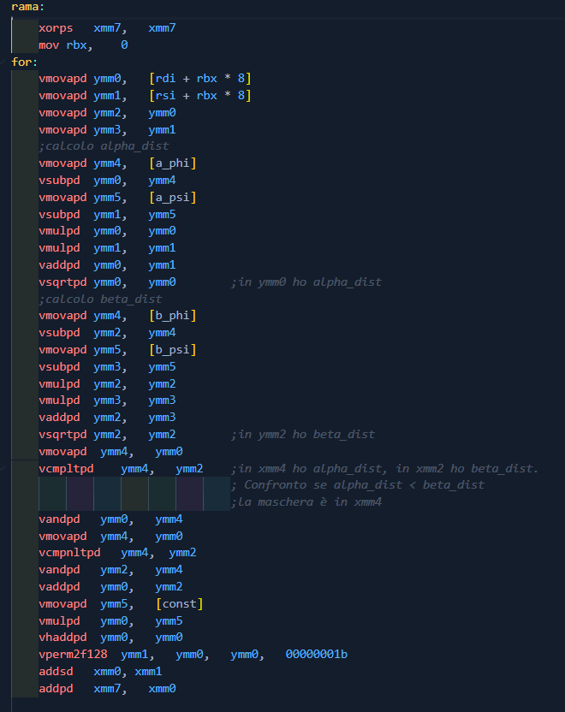
Procedure Assembly (1/4): rama
Versione 64 bit
Caricamento dei vettori: i vettori φ e ψ vengono caricati nei registri YMM.
Calcolo dei valori: alpha_dist e beta_dist.
Confronto tra i valori di alpha_dist e beta_dist: ogni registro contiene 4 valori di alpha_dist e beta_dist e grazie alle maschere generate dalle istruzioni di confronto di mantengono solo i valori minori.
Calcolo dell’energia: i valori rispettivamente minori di alpha_dist e beta_dist sono moltiplicati per il valore 0.5 per ottenere la somma parziale dell’energia rama totale, la quale viene memorizzata in un registro differente.

Slide 7
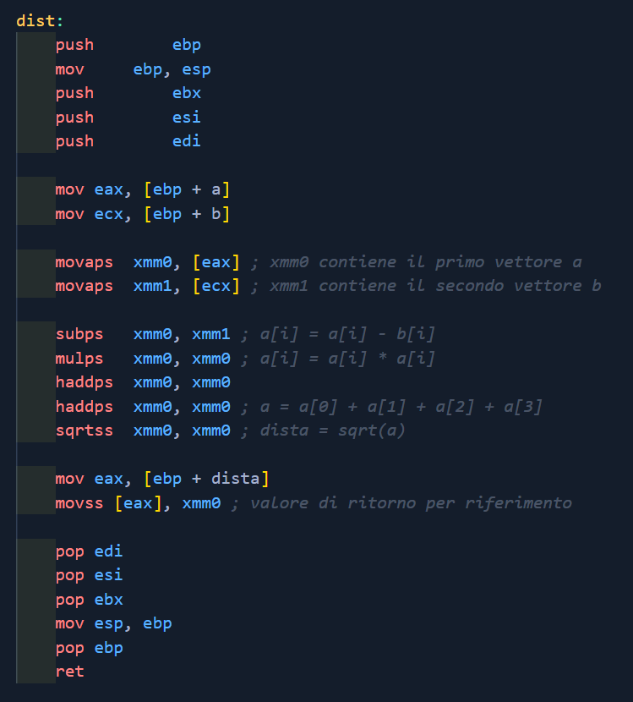
Procedure Assembly (2/4): dist
Versione 32 bit
Caricamento dei vettori: i vettori contenenti coordinate spaziali dei due punti vengono caricati nei registri XMM.
Calcolo del quadrato delle differenze: si calcolano le differenze ed i rispettivi quadrati eseguendo le operazioni su 4 elementi contemporaneamente.
Calcolo della radice quadrata: si sommano gli elementi del registro XMM ottenendo un valore scalare, al quale viene applicata l’istruzione di radice quadrata. Il valore finale corrisponde alla distanza euclidea.

Slide 8
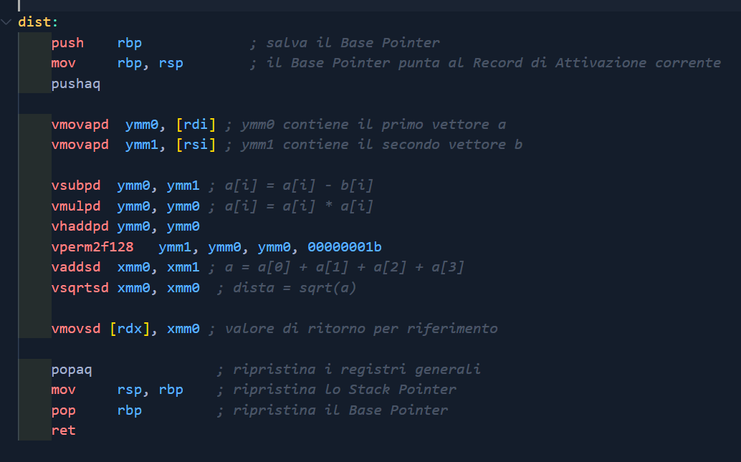
Procedure Assembly (2/4): dist
Versione 64 bit
Caricamento dei vettori: i vettori contenenti coordinate spaziali dei due punti vengono caricati nei registri YMM.
Calcolo del quadrato delle differenze: si calcolano le differenze ed i rispettivi quadrati eseguendo le operazioni su 4 elementi contemporaneamente.
Calcolo della radice quadrata: si sommano gli elementi del registro YMM ottenendo un valore scalare, al quale viene applicata l’istruzione di radice quadrata. Il valore finale corrisponde alla distanza euclidea.

Slide 9
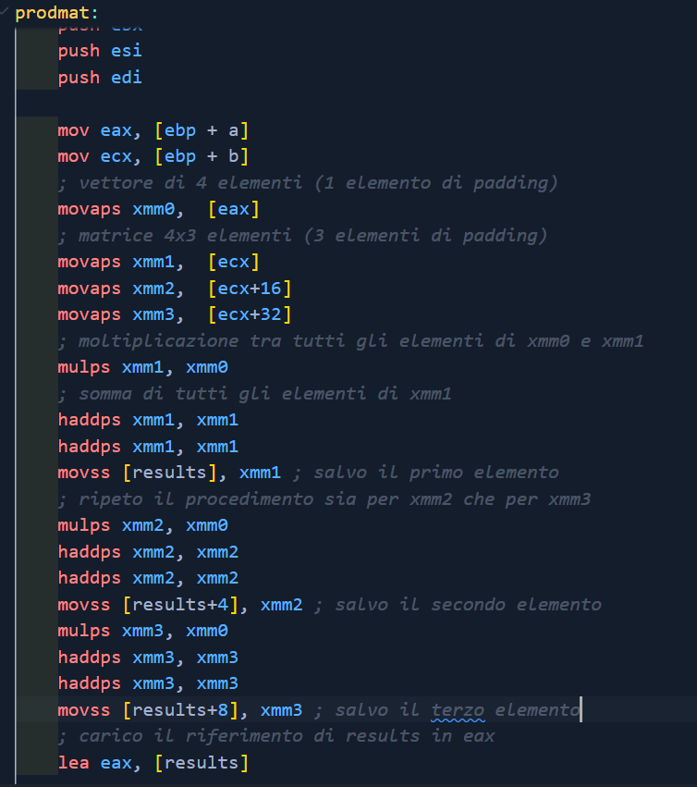
Procedure Assembly (3/4): prodmat
Versione 32 bit
La matrice b è stata cambiata secondo in rappresentazione column-major order al fine di ottimizzare il numero di istruzioni.
Caricamento dei vettori: il vettore e le colonne della matrice sono caricati nei registri XMM.
Calcolo del prodotto riga per colonna: la riga del vettore viene moltiplicata rispettivamente per ogni colonna.
Ritorno del vettore risultato: la somma di ogni prodotto riga per colonna viene memorizzata rispettivamente in una cella del vettore risultato.

Slide 10
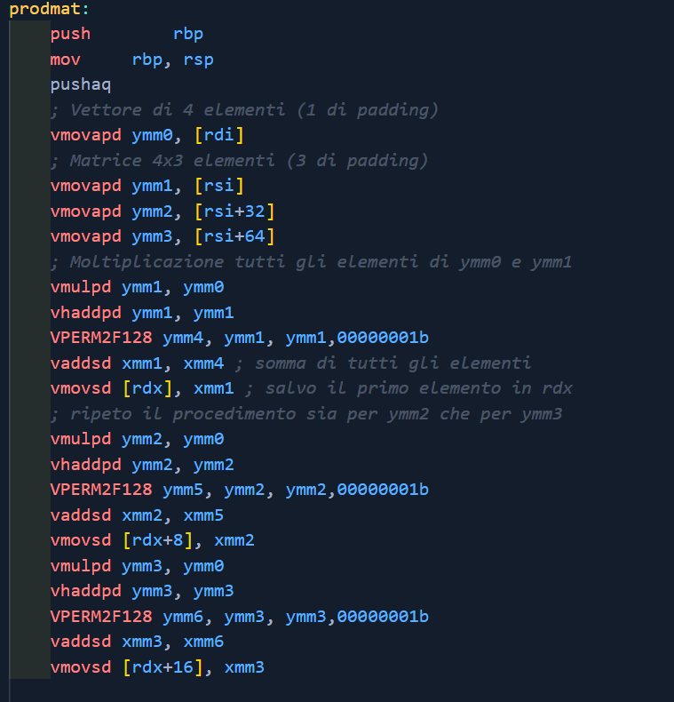
Procedure Assembly (3/4): prodmat
Versione 64 bit
Caricamento dei vettori: il vettore e le colonne della matrice sono caricati nei registri YMM.
Calcolo del prodotto riga per colonna: la riga del vettore viene moltiplicata rispettivamente per ogni colonna.
Ritorno del vettore risultato: la somma di ogni prodotto riga per colonna viene memorizzata rispettivamente in una cella del vettore risultato.

Slide 11
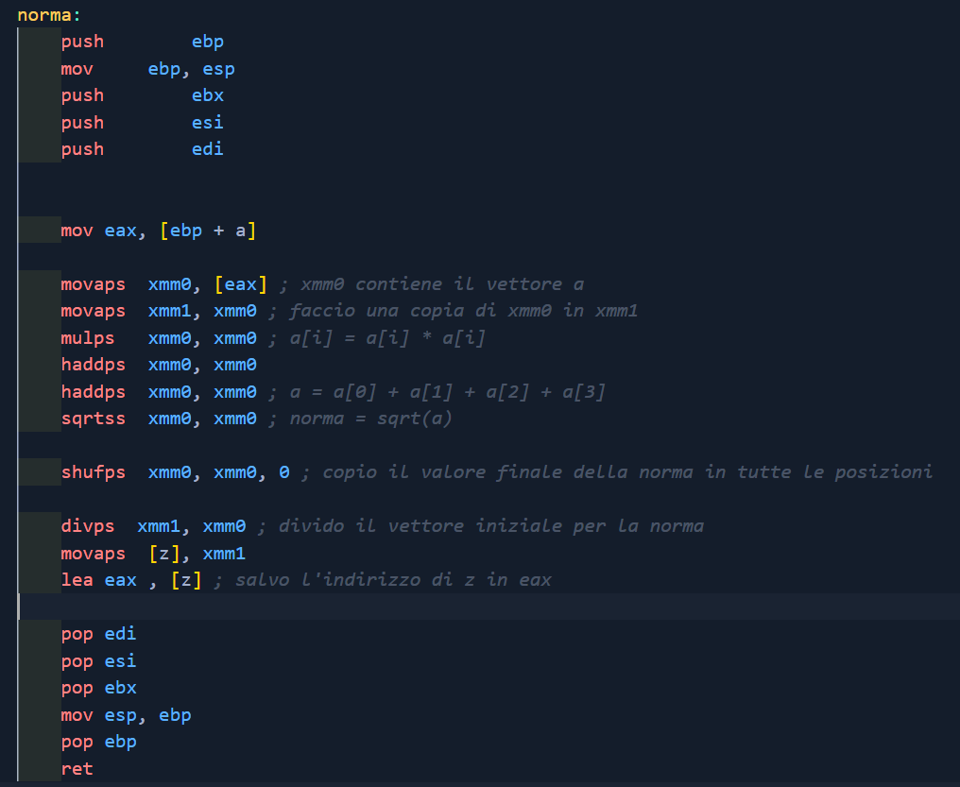
Procedure Assembly (4/4): norma
Caricamento del vettore: il vettore viene caricato all’interno di un registro XMM e se ne conserva una copia all’interno di un altro registro XMM.
Versione 32 bit
Calcolo della norma: si calcola il quadrato di ogni elemento eseguendo l’operazione su 4 elementi contemporaneamente e si sommano gli elementi del registro ottenendo un valore scalare, al quale si applica l’istruzione di radice quadrata. Il valore finale corrisponde alla norma.
Divisione del vettore originario con il valore di norma: si effettua la divisione del vettore originario con il valore di norma eseguendo l’operazione contemporaneamente sui 4 elementi del registro.

Slide 12
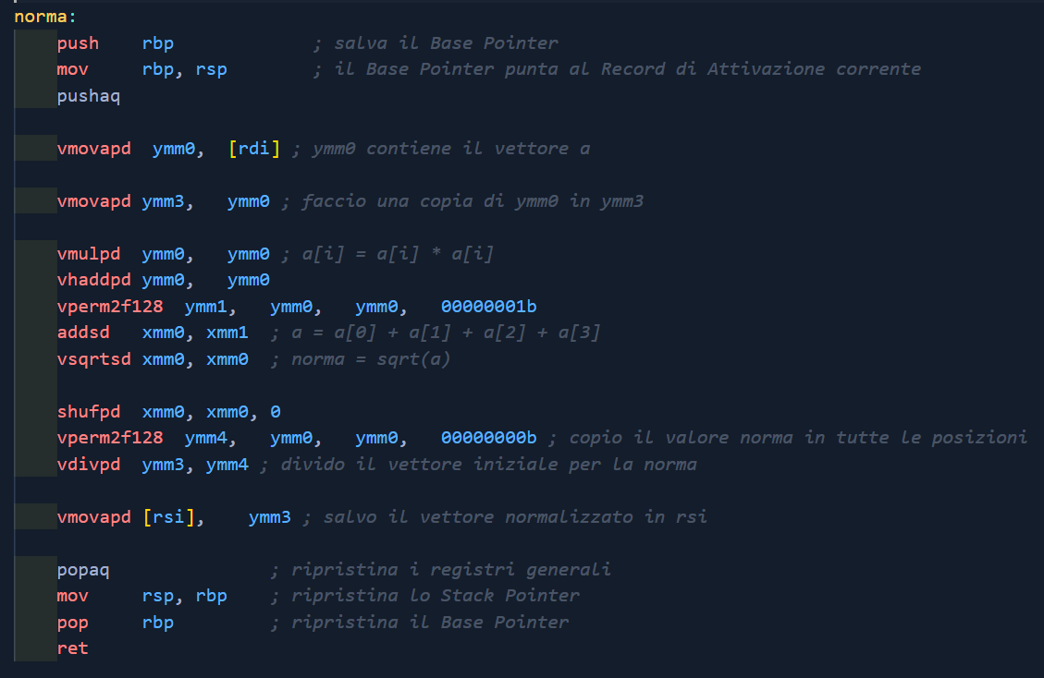
Procedure Assembly (4/4): norma
Caricamento del vettore: il vettore viene caricato all’interno di un registro YMM e se ne conserva una copia all’interno di un altro registro YMM.
Versione 64 bit
Calcolo della norma: si calcola il quadrato di ogni elemento eseguendo l’operazione su 4 elementi contemporaneamente e si sommano gli elementi del registro ottenendo un valore scalare, al quale si applica l’istruzione di radice quadrata. Il valore finale corrisponde alla norma.
Divisione del vettore originario con il valore di norma: si effettua la divisione del vettore originario con il valore di norma eseguendo l’operazione sui 4 elementi del registro contemporaneamente.

Slide 13




OpenMP: Parallelismo per Architetture Multicore
Threads
Esecuzione Parallela
OpenMP distribuisce il carico di lavoro tra più thread, ciascuno dei quali esegue un'istanza indipendente del codice su un core del processore.
L'esecuzione parallela di blocchi di codice permette di sfruttare al meglio la potenza di calcolo dei processori multicore, accelerando i tempi di esecuzione.
Le direttive OpenMP utilizzate sono state:
omp_set_num_threads ( num_cores )
#pragma omp parallel sections e #pragma omp section
#pragma omp parallel for
Abbiamo impostato pari a 9 il numero di threads massimo utilizzabile. Inoltre, si è deciso di calcolare le funzioni: rama_energy, hydrophobicity_energy, electrostatic_energy e packing_energy ognuna in parallelo su un singolo thread, e di parallelizzare i cicli for delle funzioni sui threads rimasti liberi.

Slide 14
Risultati delle Ottimizzazioni (1/2)
C vs x86-32+SSE
C vs x86-64+AVX
AVX vs OpenMP
78%
68%
30%
L'utilizzo di SSE ha portato a una riduzione significativa dei tempi di esecuzione rispetto alla versione C a 32 bit, con uno speedup del 78%.
L'implementazione di AVX ha migliorato ulteriormente le prestazioni rispetto alla versione C a 64 bit, ottenendo uno speedup del 68%.
L'introduzione del paradigma OpenMP ha incrementato il grado di parallelismo, portando a un ulteriore miglioramento delle prestazioni rispetto alla versione x86-64+AVX, con uno speedup del 30%.

Slide 15
Risultati delle Ottimizzazioni (2/2)

Slide 16



Conclusioni
Prestazioni Migliorate
L'utilizzo del linguaggio Assembly, del parallelismo SIMD e delle tecniche di ottimizzazione ha portato a un significativo miglioramento delle prestazioni, con una riduzione dei tempi di esecuzione e un incremento dell'efficienza.
1
Precisione Conservata
2
Rispettivamente nelle versioni 32 e 64 bit le ottimizzazioni implementate hanno mantenuto la correttezza del codice, senza compromettere l'accuratezza dei risultati.
OpenMP
3
L’utilizzo di OpenMP ha evidenziato vantaggi che possono essere significativi all’aumentare della dimensione dei dati da processare

Slide 17


GRAZIE PER L’ATTENZIONE

